Slide 1


Slide 2
JDBC➔Dbutils(QueryRunner)➔JdbcTemplate：工具
框架：整体解决方案
编写sql
预编译
设置参数
执行sql
封装结果
1、功能简单；sql语句编写在java代码里面；硬编码高耦合的方式

Slide 3
MyBatis：半自动，轻量级的框架
配置文件
编写sql
预编译
设置参数
执行sql
封装结果
javaBean
DbRecords
Sql与java编码分离；sql是开发人员控制
只需要掌握好sql

Slide 4
HelloWorld

Slide 5
CustomerMapper.java(接口)
(id)
Jdbc.properties
(resource)
CustomerMapper.xml(Sql语句)
log4j.properties
Mybatis-config.xml
(resource)
TestMybatis

Slide 6
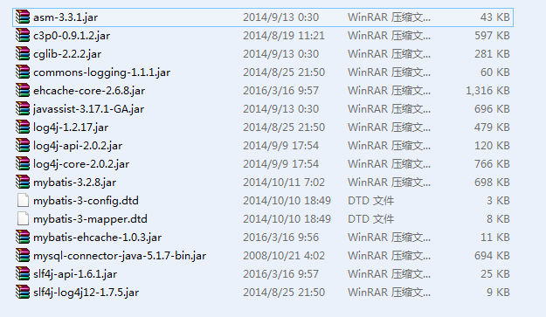

Slide 7
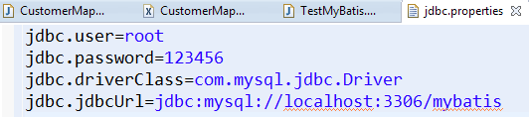
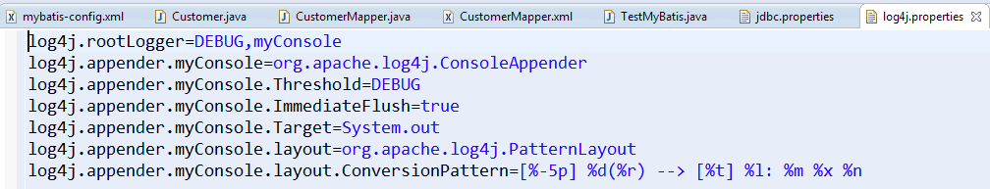
jdbc.properties
log4j.properties

Slide 8
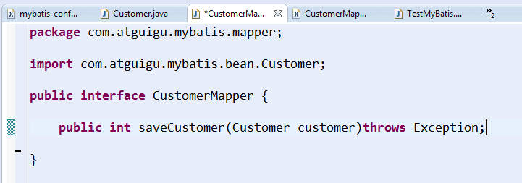
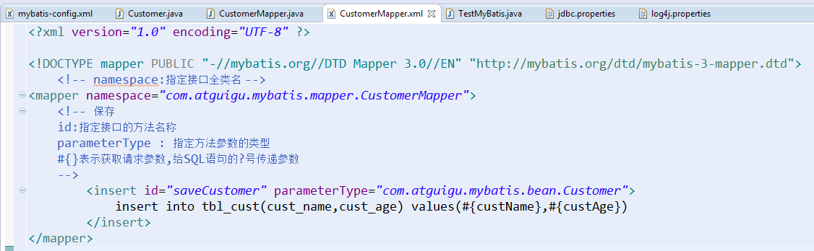
CustomerMapper.java(接口)
CustomerMapper.xml(Sql语句)

Slide 9
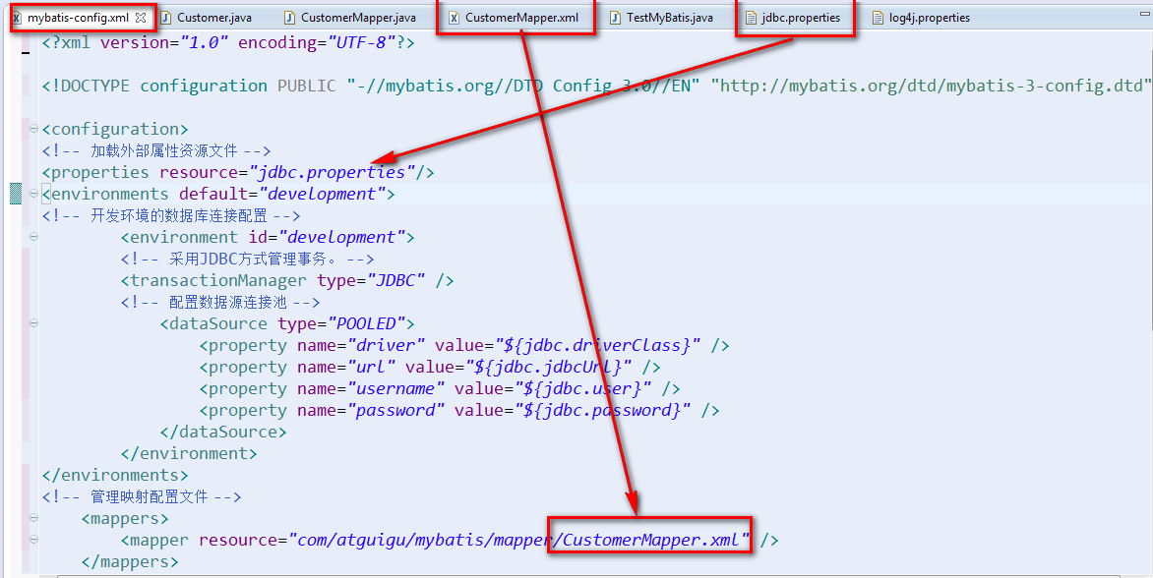
①
②

Slide 10
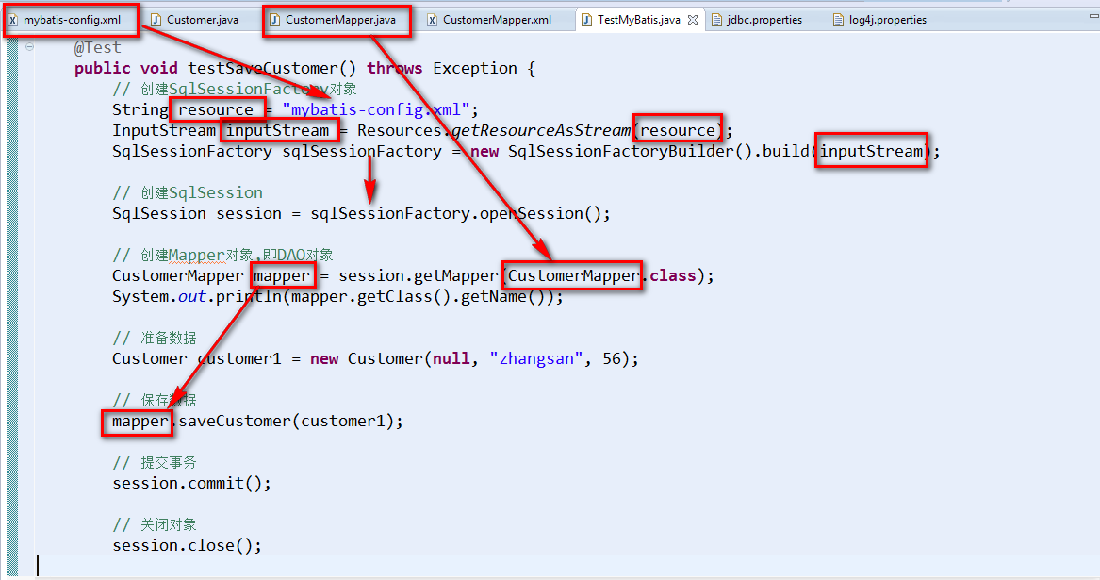
①
②
③
④
⑤
⑥

Slide 11
删除
public int deleteCustomer(Integer custId) throws Exception ;
<!-- 实验1：删除cust_id为8的Customer
根据id删除数据 -->
<delete id="deleteCustomer" parameterType="java.lang.Integer">
delete from tbl_cust where cust_id=#{custId}
</delete>
// 实验1：删除cust_id为8的Customer
@Test
public void testDeleteCustomer() throws Exception{
int i = mapper.deleteCustomer(8);
System.out.println("i="+i);
}

Slide 12
更新
public int updateCustomer(Customer customer) throws Exception ;
<!-- 实验2：更新cust_id为10的Customer的姓名和年龄
更新用户信息 -->
<update id="updateCustomer" parameterType="com.atguigu.mybatis.bean.Customer">
update tbl_cust set cust_name=#{custName} , cust_age=#{custAge} where cust_id=#{custId}
</update>
// 实验2：更新cust_id为10的Customer的姓名和年龄
@Test
public void testUpdateCustomer() throws Exception{
Customer customer = new Customer(1,"lisi",22);
int i = mapper.updateCustomer(customer);
System.out.println("i="+i);
}

Slide 13
查询(单个(Get))
public Customer getCustomer(Integer custId) throws Exception ;
<!--实验3：查询cust_id为12的Customer
查询一个对象 -->
<select id="getCustomer" parameterType="java.lang.Integer"
resultType="com.atguigu.mybatis.bean.Customer">
select CUST_ID as custId,cust_name as custName,cust_age as custAge
from tbl_cust
where cust_id=#{custId}
</select>
// 实验3：查询cust_id为12的Customer
@Test
public void testGetCustomer() throws Exception{
Customer customer = mapper.getCustomer(1);
System.out.println(customer);
}

Slide 14
查询(多个[Query])
public List<Customer> queryCustomerList()throws Exception;
<!-- 实验4：查询List<Customer>，没有查询条件
查询多个对象,以List存储
resultType : 依然是List集合的泛型,不是集合本身类型.
-->
<select id="queryCustomerList" resultType="com.atguigu.mybatis.bean.Customer">
select cust_id as custId,cust_name as custName,cust_age as custAge
from tbl_cust
</select>
// 实验4：查询List<Customer>，没有查询条件
@Test
public void testQueryCustomer() throws Exception{
List<Customer> list = mapper.queryCustomerList();
for (Customer customer : list) {
System.out.println(customer);
}
}

Slide 15
<!-- 实验10：查询cust_id为12的Customer，但是使用resultMap映射 (使用resultMap方式解决字段名与属性名不一致问题) -->
<resultMap type="com.atguigu.mybatis.bean.Customer" id="resultMap">
<id column="cust_id" property="custId"/>
<result column="cust_name" property="custName"/>
<result column="cust_age" property="custAge"/>
</resultMap>
<select id="getCustomerResultMap"
resultMap="resultMap">
select
*
from
tbl_cust
where
cust_id=#{custId}
</select>
// 实验10：查询cust_id为12的Customer，但是使用resultMap映射 (使用resultMap方式解决字段名与属性名不一致问题)
@Test
public void testGetCustomerResultMap() throws Exception{
Customer c = mapper.getCustomerResultMap(1);
System.out.println(c);
}
使用resultMap方式解决字段名与属性名不一致问题

Slide 16
${} 用于取值,拼串使用的.表名位置不能使用?号占位符,所以,也不能使用#{}
传递参数问题:
使用@Param("tableName") 指定${}所获取的参数值;
使用${_parameter}固定写法获取参数值,方法入参不需要使用@Param注解
// 实验12：执行DDL语句创建数据库表
//法一: public void createTable(@Param("tableName") String tableName)throws Exception;
public void createTable(String tableName)throws Exception;
<!-- // 实验12：执行DDL语句创建数据库表 -->
<update id="createTable" parameterType="java.lang.String">
<!-- 法一: create table ${tableName} like tbl_cust -->
create table ${_parameter} like tbl_cust
</update>
// 实验12：执行DDL语句创建数据库表
@Test
public void test12() throws Exception {
mapper.createTable("tbl_cust8");
}

Slide 17
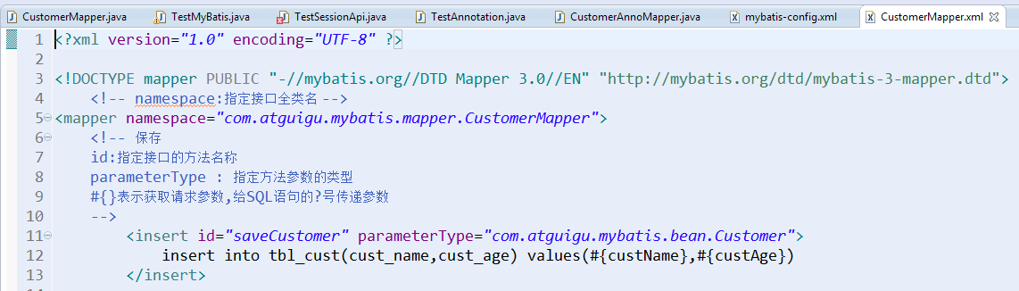
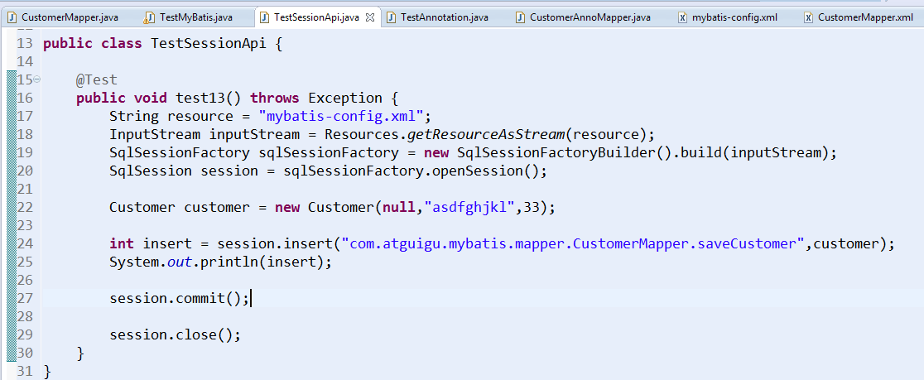
实验13：调用原生API

Slide 18

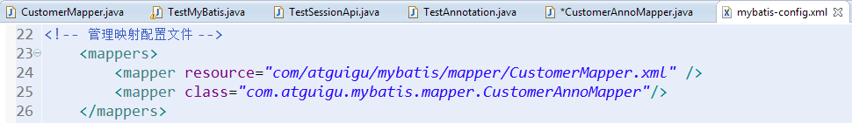
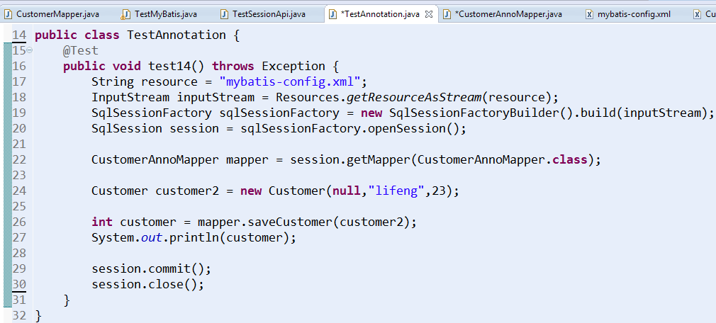
实验14：通过注解版Mapper接口

Slide 19
<!-- 加载属性配置文件 -->
<properties resource="jdbc.properties"/>
<!-- 设置全局配置 -->
<settings>
<setting name="" value=""/>
</settings>
<!-- 别名设置 -->
<typeAliases>
<!--
<typeAlias type="com.atguigu.mybatis.bean.Customer" alias="Customer"/>
<typeAlias type="com.atguigu.mybatis.bean.Book" alias="Book"/>
<typeAlias type="com.atguigu.mybatis.bean.Order" alias="Order"/> -->
<!-- 设置扫描的包,类的别名就是类的简单类名 -->
<package name="com.atguigu.mybatis.bean"/>
</typeAliases>
<!-- 类型处理器 -->
<typeHandlers>
<typeHandler handler="" javaType="" jdbcType=""/>
</typeHandlers>

Slide 20
<!-- 映射配置文件:框架使用SQL语句将JavaBean对象与数据库表进行映射 -->
<mappers>
<!-- <mapper resource="com/atguigu/mybatis/mapper/CustomerMapper.xml" />
<mapper class="com.atguigu.mybatis.mapper.CustomerAnnoMapper"/> -->
<package name="com.atguigu.mybatis.mapper"/>
</mappers>
<!-- 实验0：保存Customer
id:指定接口的方法名称
parameterType : 指定方法参数的类型
#{}表示获取请求参数,给SQL语句的?号传递参数
-->

Slide 21
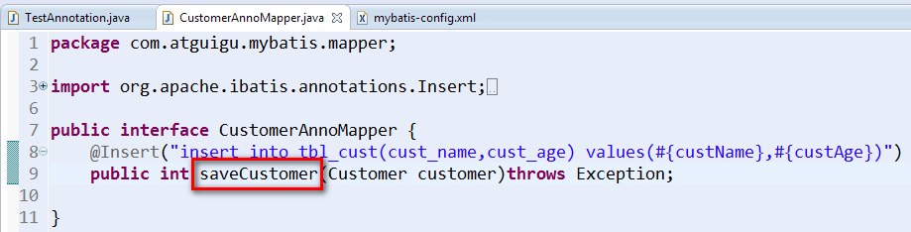
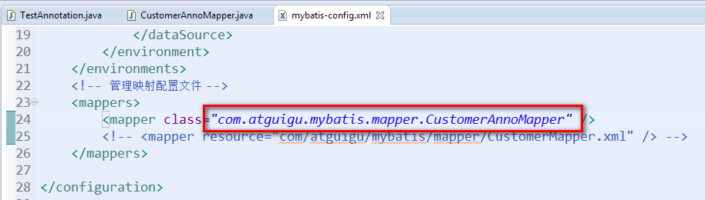
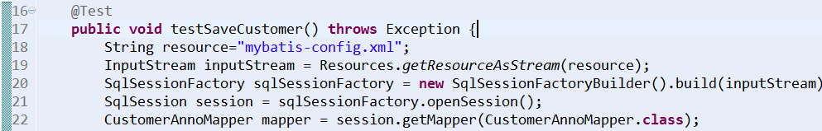
Mybatis基于注解的方式

Slide 22


Mybatis基于XML和注解方式的不同点:
XML
注解

Slide 23
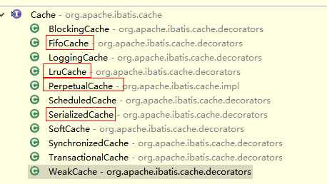
新会话进入会先去查找二级缓存中是否有对应的数据
com.atguigu.mybatis.dao.
EmployeeMapper
com.atguigu.mybatis.dao.
DepartmentMapper
二级缓存
二级缓存
会话关闭
SqlSession
SqlSession
SqlSession
SqlSession
SqlSession
一级缓存
一级缓存
一级缓存
一级缓存
一级缓存
1-emp
2-emp
1-dept
1-emp
缓存的顺序：
二级缓存；
一级缓存：
数据库
数据库

Slide 24
SSM

Slide 25
Beans.xml
mybatis-config.xml
Web.xml
springmvc-servlet.xml
ehcache.xml
springMVC(表现层)
Spring(业务层)
Mybatis(数据访问层)

Slide 26
Web.xml
listener
Classpath:beans.xml
设置字符集(encodingFilter)
filter
REST风格
核心控制器
servlet
classpath:/springmvc-servlet.xml

Slide 27
mybatis-config.xml
设置全局配置
类型处理器

Slide 28
ehcache.xml
指定硬盘的缓存目录
设置默认的缓存区

Slide 29
